Slide 1
Veille 5: Prise en mains de Git
Réalisé par Cheickna DIARRA
Slide 1

Slide 2
Sommaire de l’Exposé Prise en mains de Git
01
02
Introduction aux Systemes de contrôles de vesrions
Qu’est qu’un système de contrôle de version en informatique ?
Utilité d’un système de contrôle de version
Outils de contrôles de versions
Presentation de Git
2.1 Définition
2.2 Caractéristiques
2.3 Un dépôt Git: Local et distant
2.4 Notion de branche
2.5 Commandes essentiels
2.6 Workflows
2.7 Installation et démo

Slide 3
01
Introduction
Qu’est qu’un système de contrôle de version en informatique ?

Slide 4
Qu’est qu’un système de contrôle de version en informatique ?
Le contrôle de version, également appelé contrôle de source, désigne la pratique consistant à suivre et à gérer les changements apportés au code d'un logiciel. Les systèmes de contrôle de version sont des outils logiciels qui permettent aux équipes de développement de gérer les changements apportés au code source au fil du temps. Avec l'accélération des environnements de développement, les systèmes de contrôle de version aident les équipes de développement à travailler plus rapidement et plus intelligemment.

Slide 5
Utilité d’un système de contrôle de version

Slide 6
Utilité d’un système de contrôle de version
Le contrôle de version est une bonne pratique pour les équipes de développement ultra performantes. Il permet également aux développeurs d'aller plus vite et aux équipes de développement de rester efficaces et agiles à mesure qu'elles s'agrandissent et incluent davantage de développeurs.
Les systèmes de contrôle de version (VCS) ont connu de grandes améliorations au cours des dernières décennies, et certains sont meilleurs que d'autres.

Slide 7
Les VCS sont parfois connus sous le nom d'outils de gestion du code source (SCM) ou de systèmes de contrôle des révisions (RCS). Git est l'un des outils VCS les plus populaires utilisés aujourd'hui. Git est un VCS distribué, une catégorie connue sous le nom de DVCS, dont nous parlerons plus loin. Comme beaucoup des systèmes VCS les plus populaires d'aujourd'hui, Git est gratuit et open source. Quels que soient la désignation ou le système utilisé, voici les principaux avantages que vous devez attendre du contrôle de version.
- Un historique complet des changements à long terme de chaque fichier.
- Branching et merges
- Traçabilité.

Slide 8
Outils de contrôles de versions

Slide 9

Le contrôle de version est un moyen de garder une trace des changements dans le code afin qu'en cas de problème, nous puissions faire des comparaisons dans différentes versions de code et revenir à la version précédente de notre choix. C'est très nécessaire lorsque plusieurs développeurs travaillent / modifient en permanence le code source.
GIT, CVS, SVN, Monotone, Mercurial

Slide 10
02
Présentation de GIT

Slide 11
2.1 Définition de Git
Git est un logiciel de gestion de version décentralisé. C'est un logiciel libre et gratuit, créé en 2005 par Linus Torvalds, auteur du noyau Linux, et distribué selon les termes de la licence publique générale GNU version 2. Le principal contributeur actuel de Git, et ce depuis plus de 16 ans, est Junio C Hamano.
Depuis les années 2010, il s’agit du logiciel de gestion de versions le plus populaire dans le développement logiciel et web, qui est utilisé par des dizaines de millions de personnes, sur tous les environnements (Windows, Mac, Linux). Git est aussi le système à la base du célèbre site web GitHub, le plus important hébergeur de code informatique.

Slide 12
Caractéristiques

Slide 13
Un système de contrôle de version distribué, GIT a une approche peer to peer contrairement à d’autres tels que Subversion (SVN) qui optent pour l’approche client-serveur .
GIT permet aux développeurs d’avoir une pléthore de branches de code indépendantes. La création, la suppression et la fusion de ces branches est transparente et prend peu de temps.
Dans GIT, toutes les opérations sont atomiques; Cela signifie qu’une action peut soit réussir soit échouer (sans aucune altération). Cela est important parce que dans certains systèmes de contrôle de version (comme CVS) où les opérations sont non-atomiques, si une opération dans le dépôt est laissée en suspens, elle peut laisser le dépôt dans un état instable.

Slide 14
Environnement de travail git
Installation et prise en main de Git

Slide 15
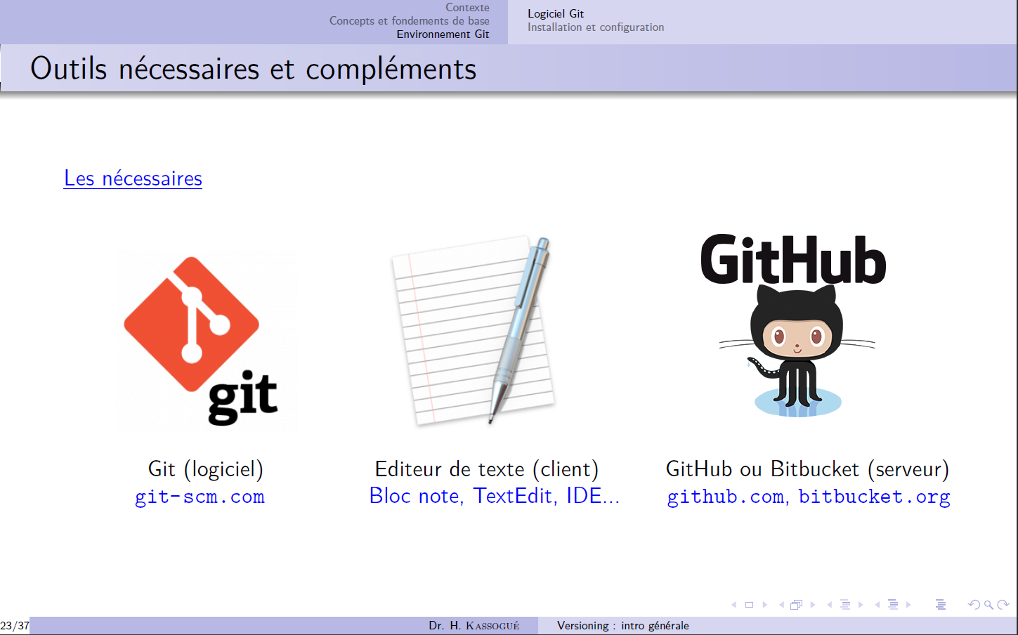

Slide 16
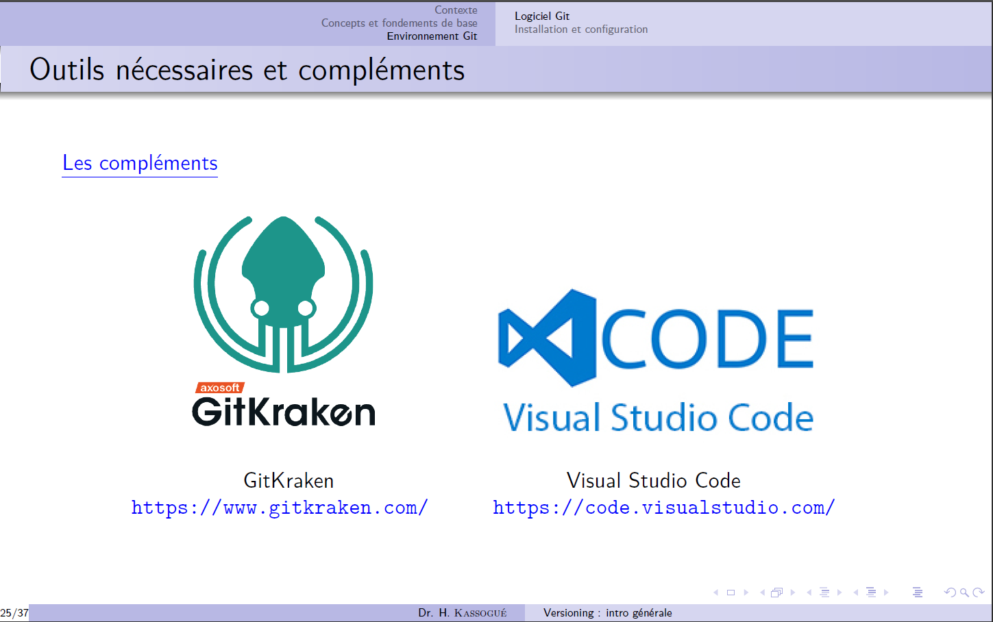

Slide 17
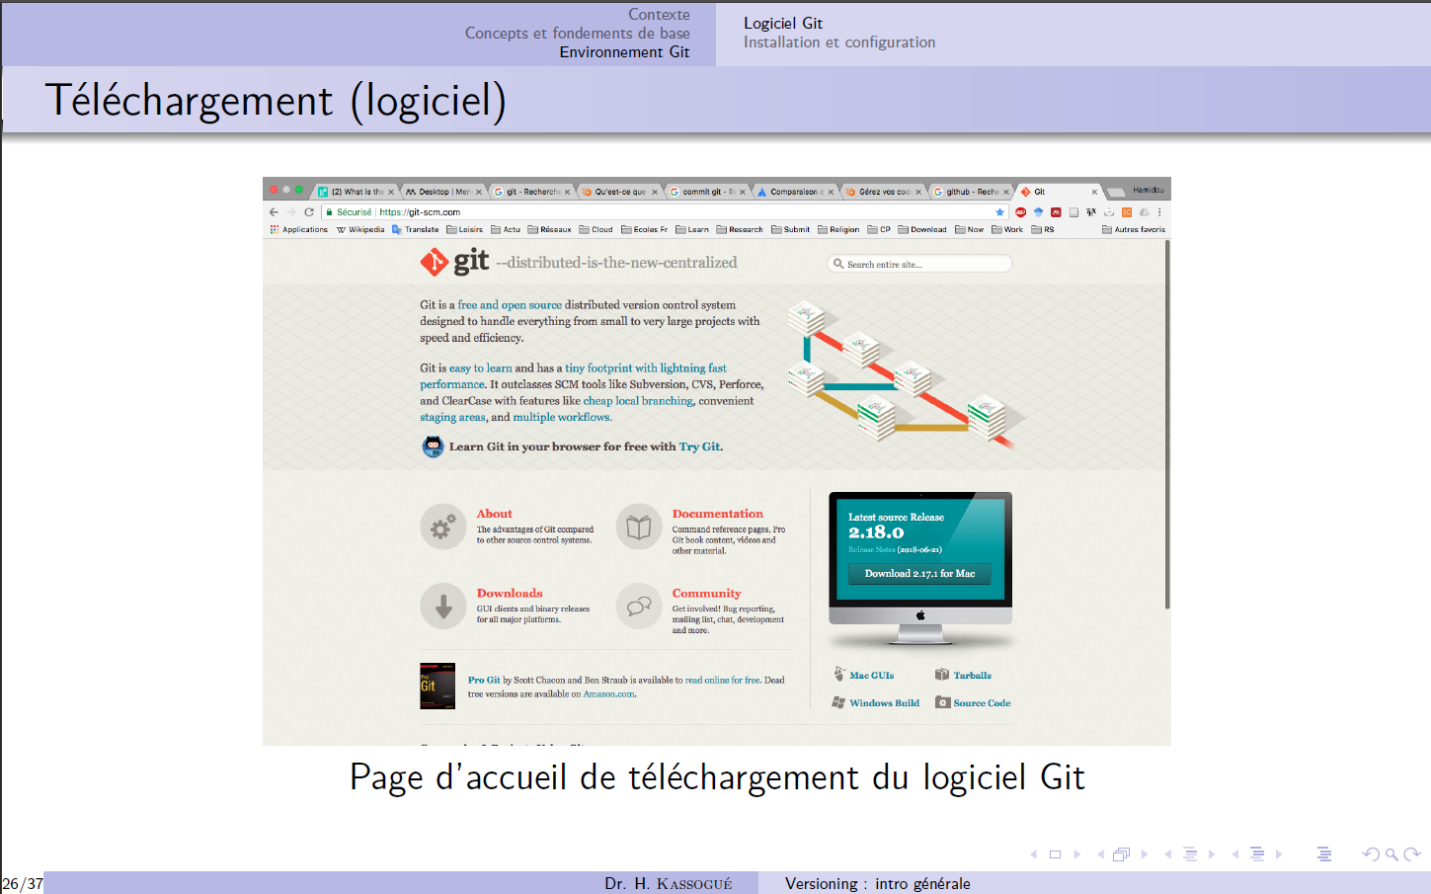

Slide 18
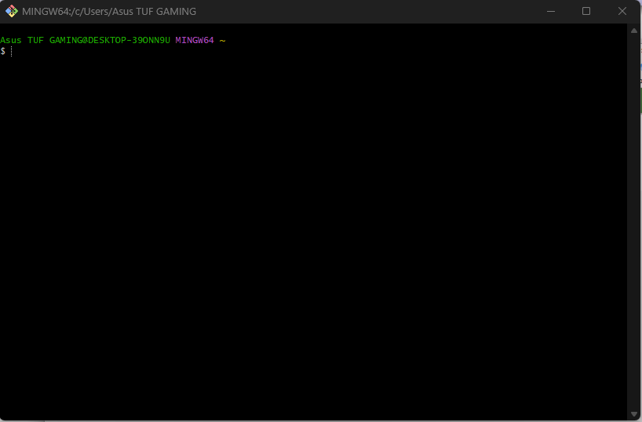

Slide 19
Un dépôt Git: Local et distant

Slide 20
Qu'est-ce qu'un dépôt Git ?
Un dépôt Git est un entrepôt virtuel de votre projet. Il vous permet d'enregistrer les versions de votre code et d'y accéder au besoin.
Il existe un dépôt:
- Local
- Distant

Slide 21
Dépôt local
Dépôt distant
VS
Support local
Support en ligne

Slide 22
Git utilise une architecture dite distribuée. L’idée étant de permettre en premier lieu de travailler localement, sans dépendance réseau, et en second lieu de favoriser la redondance de l’historique sur chaque machine locale.
On a donc à cet effet un dépôt local qui gère l’historique avec lequel nous travaillons et, lorsqu’on a besoin de partager ou sauvegarder notre projet, un dépôt distant avec lequel nous synchronisons notre dépôt local.

Slide 23
Initialisation d’un dépôt Git ?
On crée un dépôt local
cd /path
mkdir nomDepot
cd nomDepot
git init
On clone un dépôt distant
git clone urlDepot
Par exemple, pour cloner le dépôt CodeTest.git sur mon compte gitHub :
git clone https://github.com/CDIARRA/CodeTest.git

Slide 24
Coder et commiter une modification

Slide 25
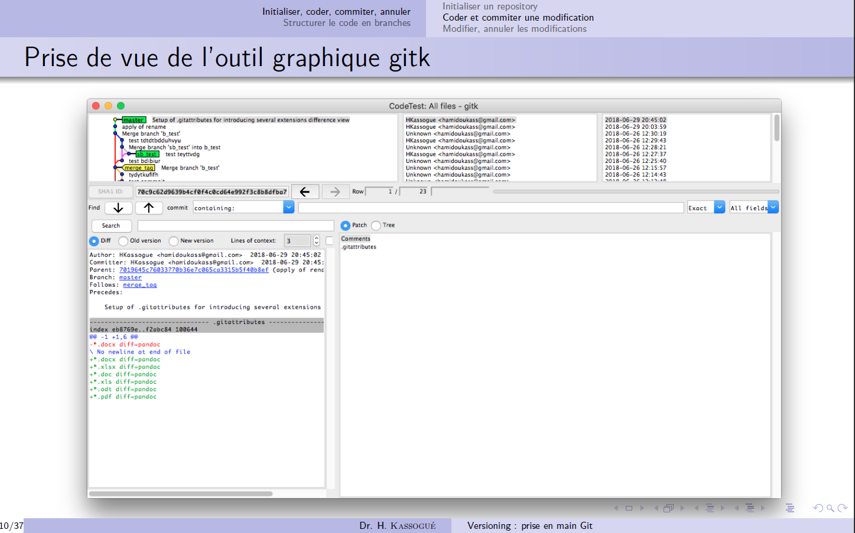

Slide 26
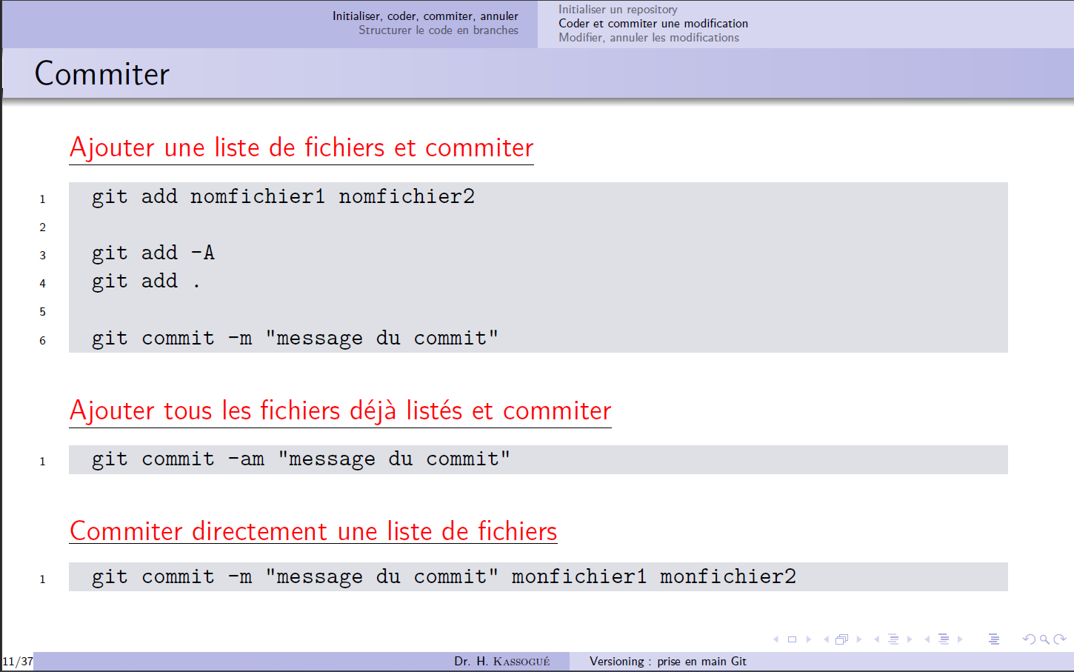

Slide 27
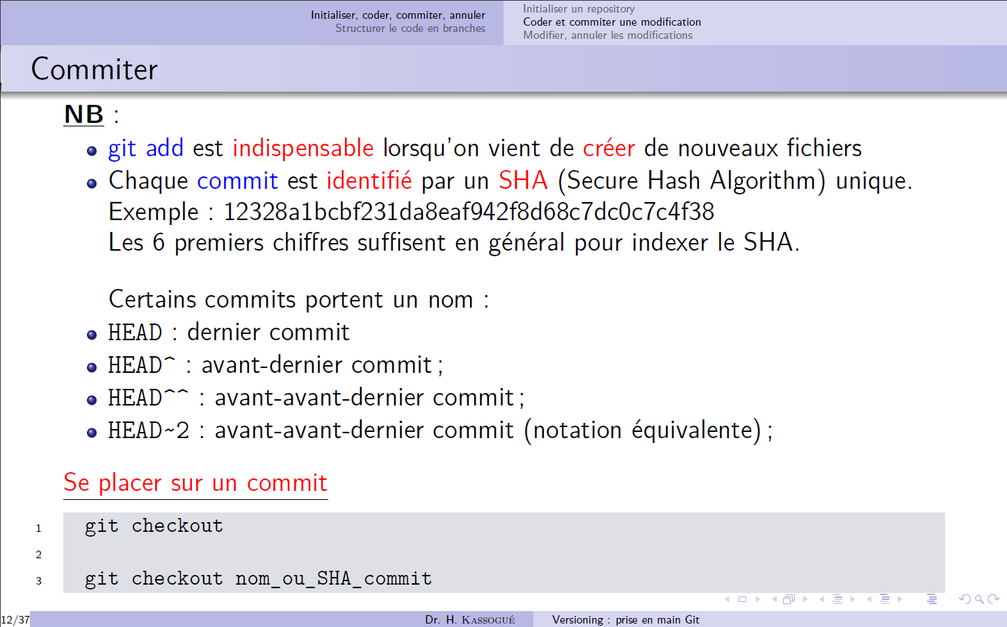

Slide 28
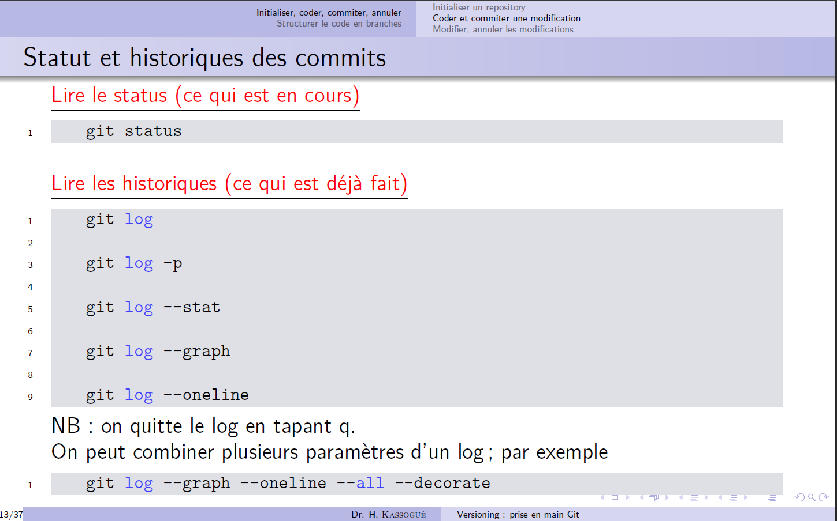

Slide 29
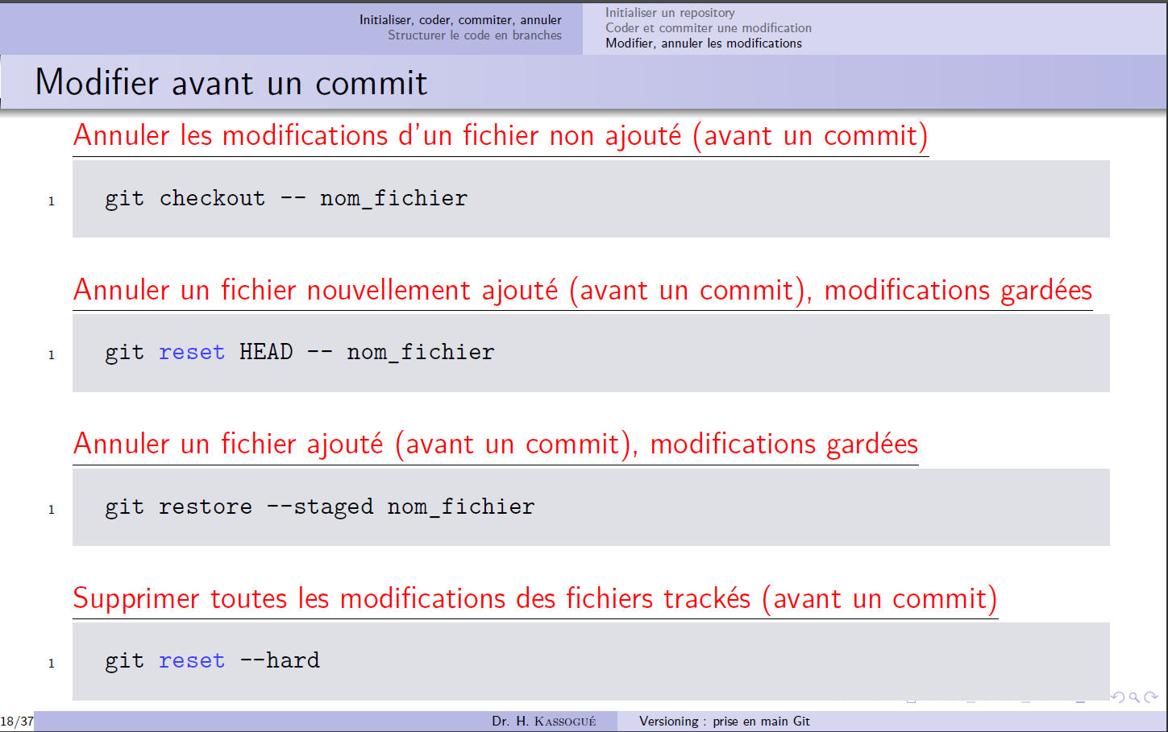

Slide 30
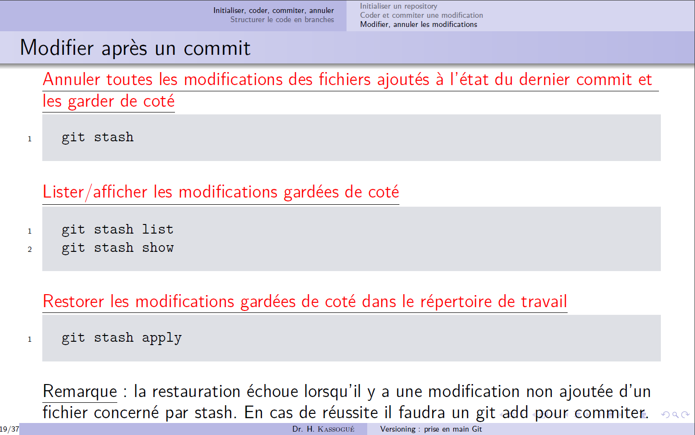

Slide 31
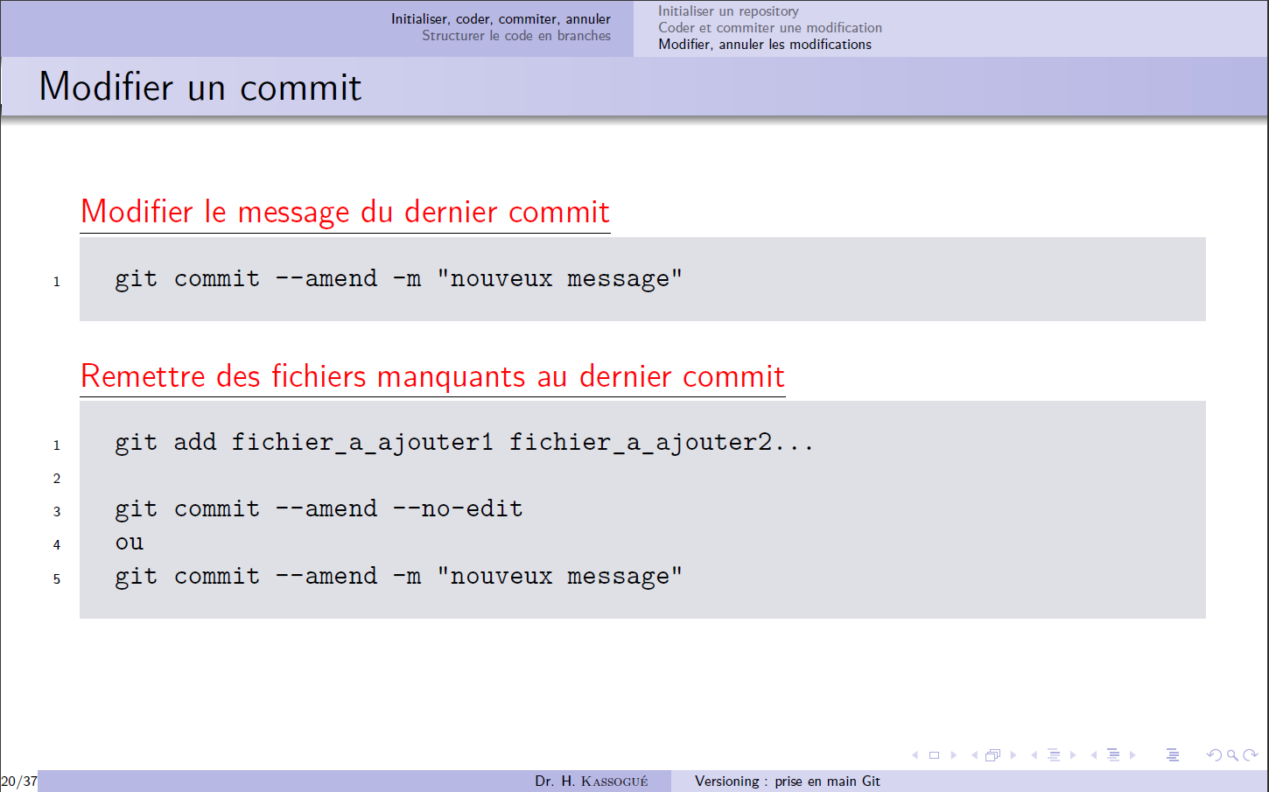

Slide 32
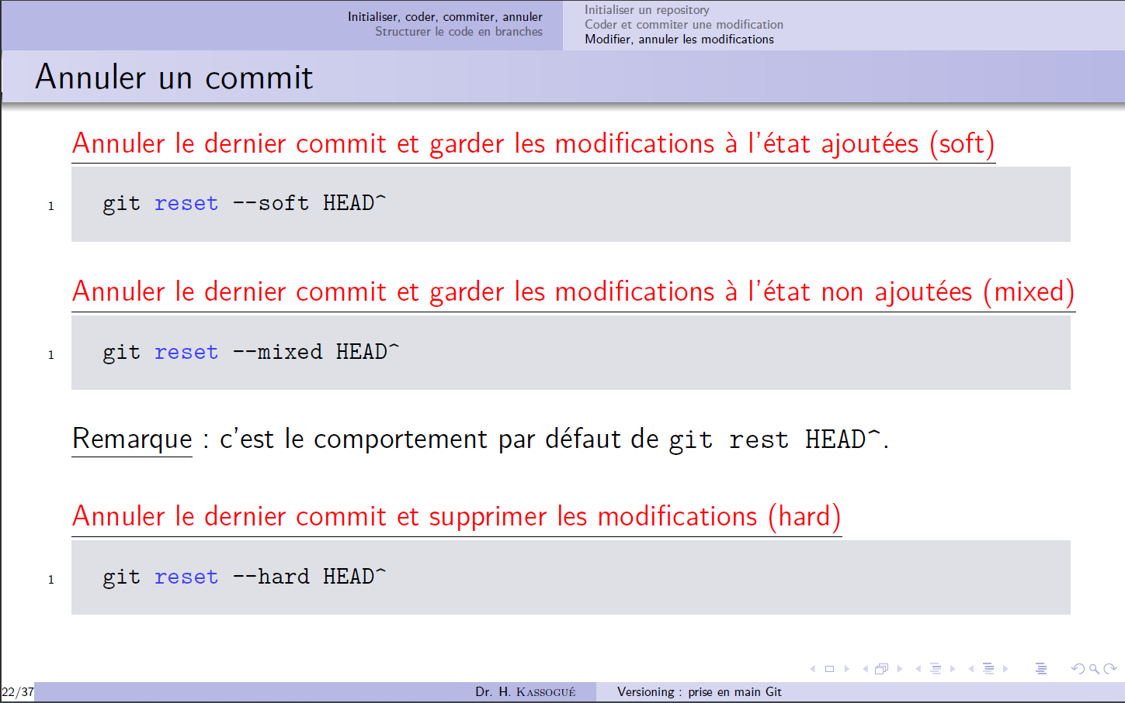

Slide 33
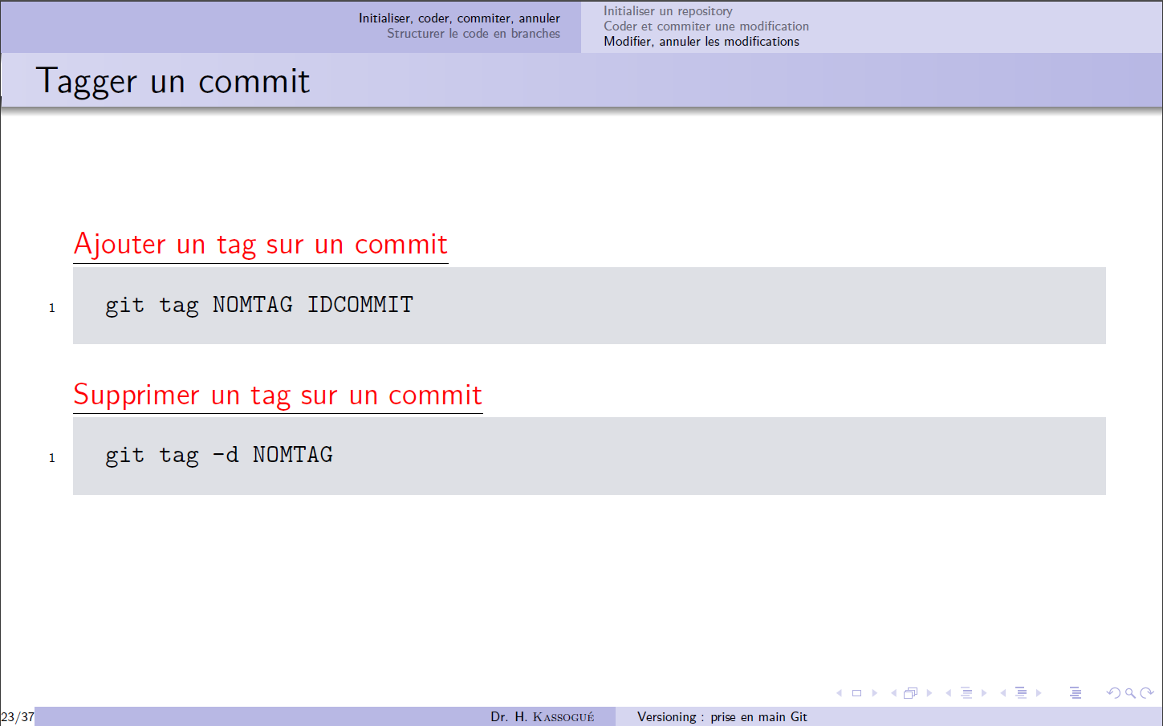

Slide 34
Notion de branche

Slide 35
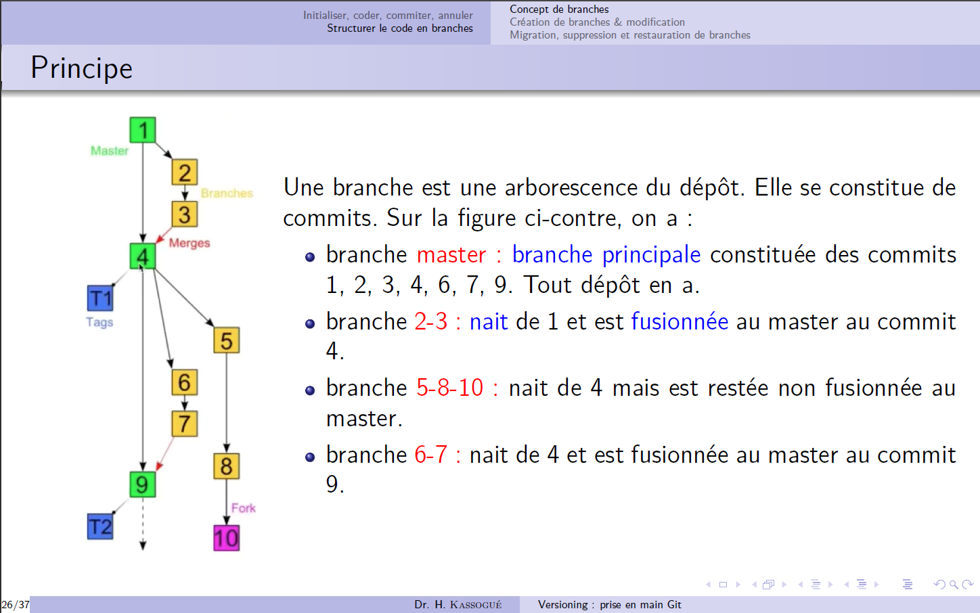

Slide 36
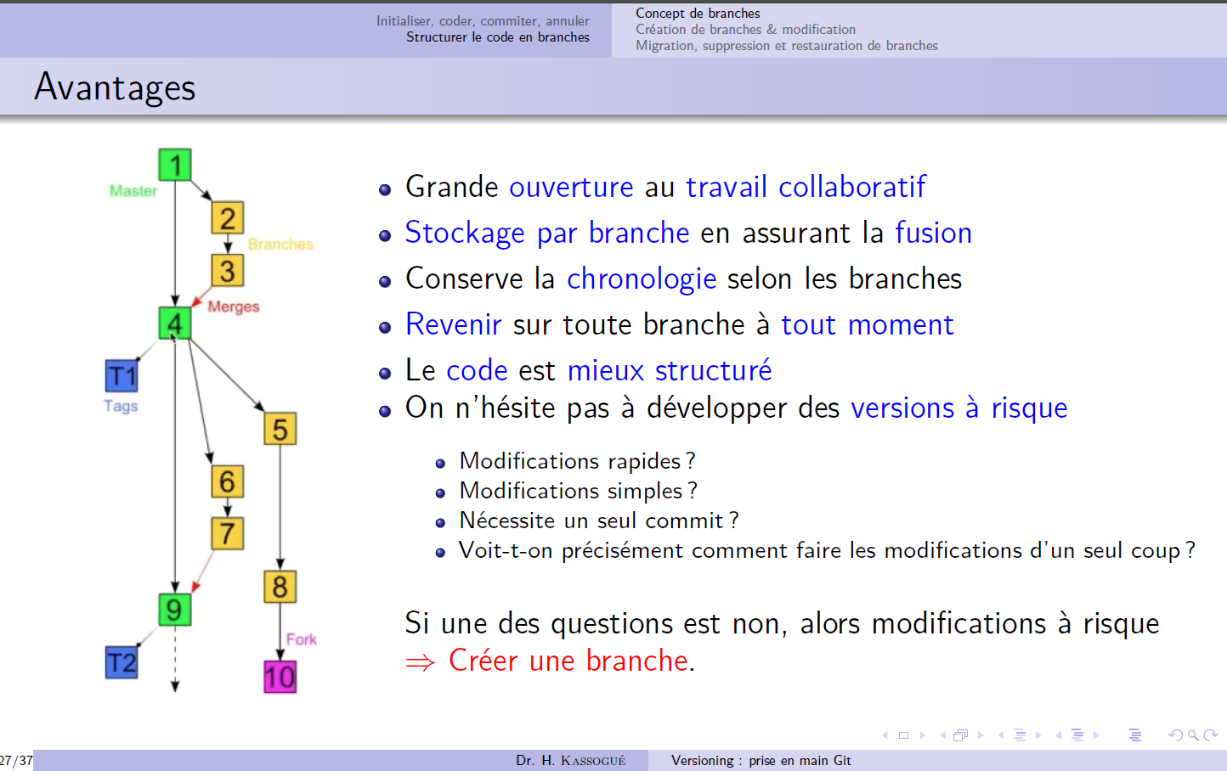

Slide 37
Création de branches & modification

Slide 38
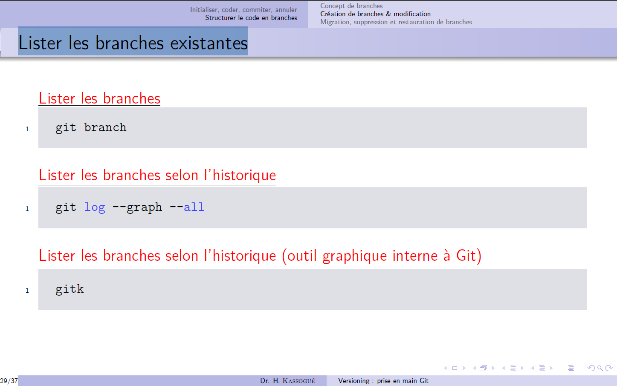

Slide 39
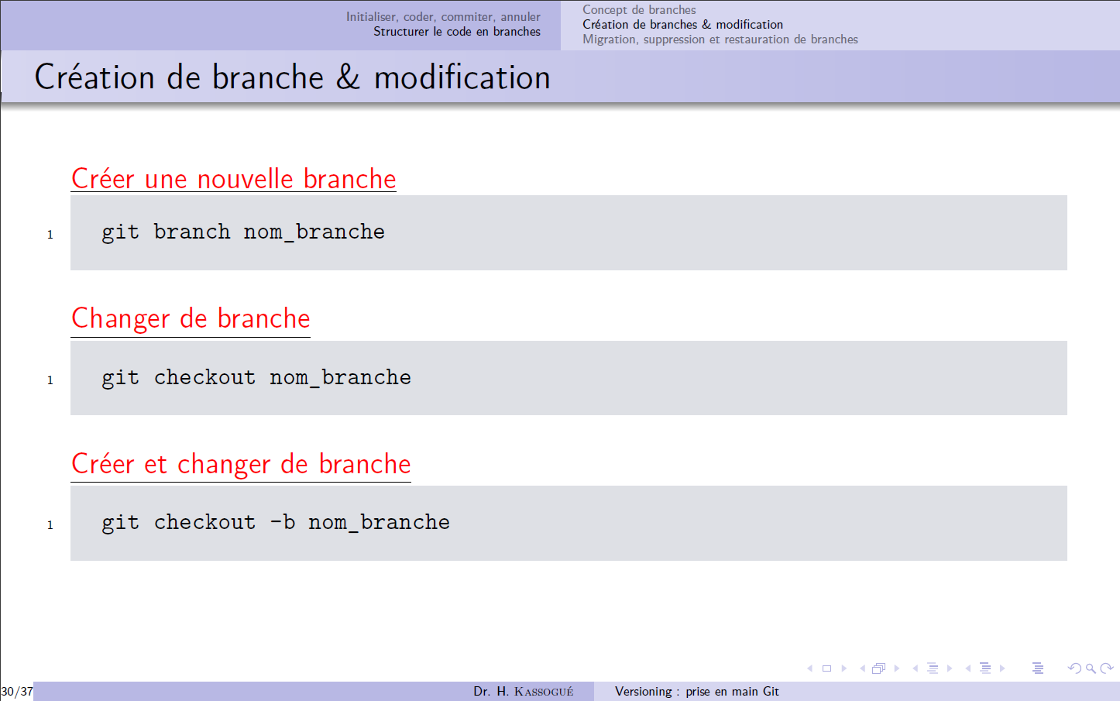

Slide 40
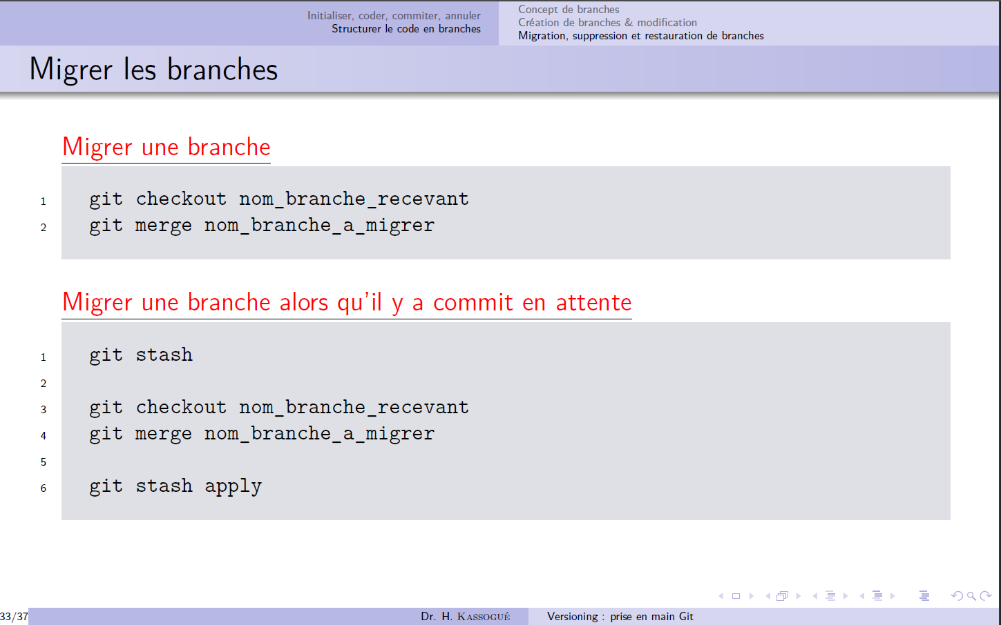

Slide 41
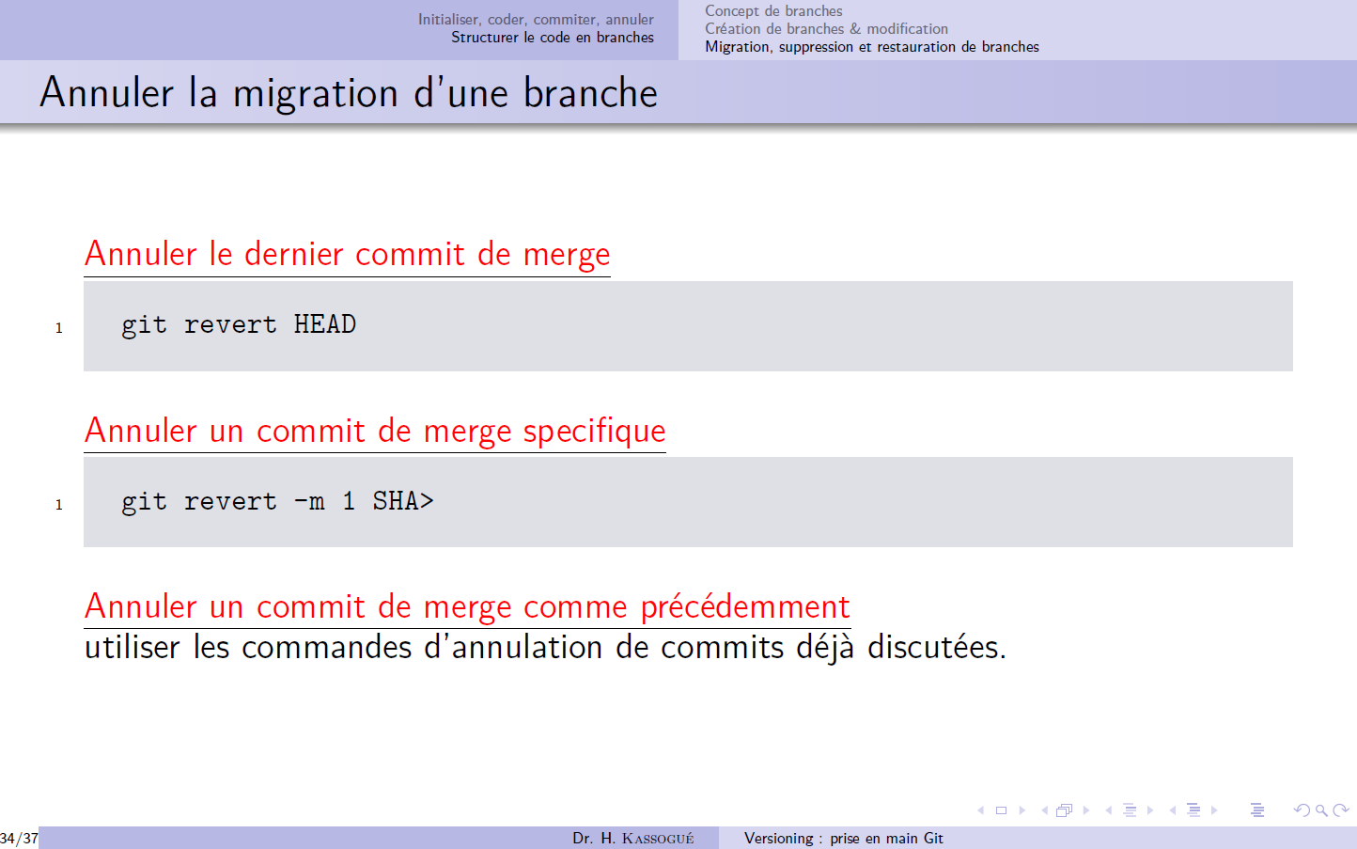

Slide 42
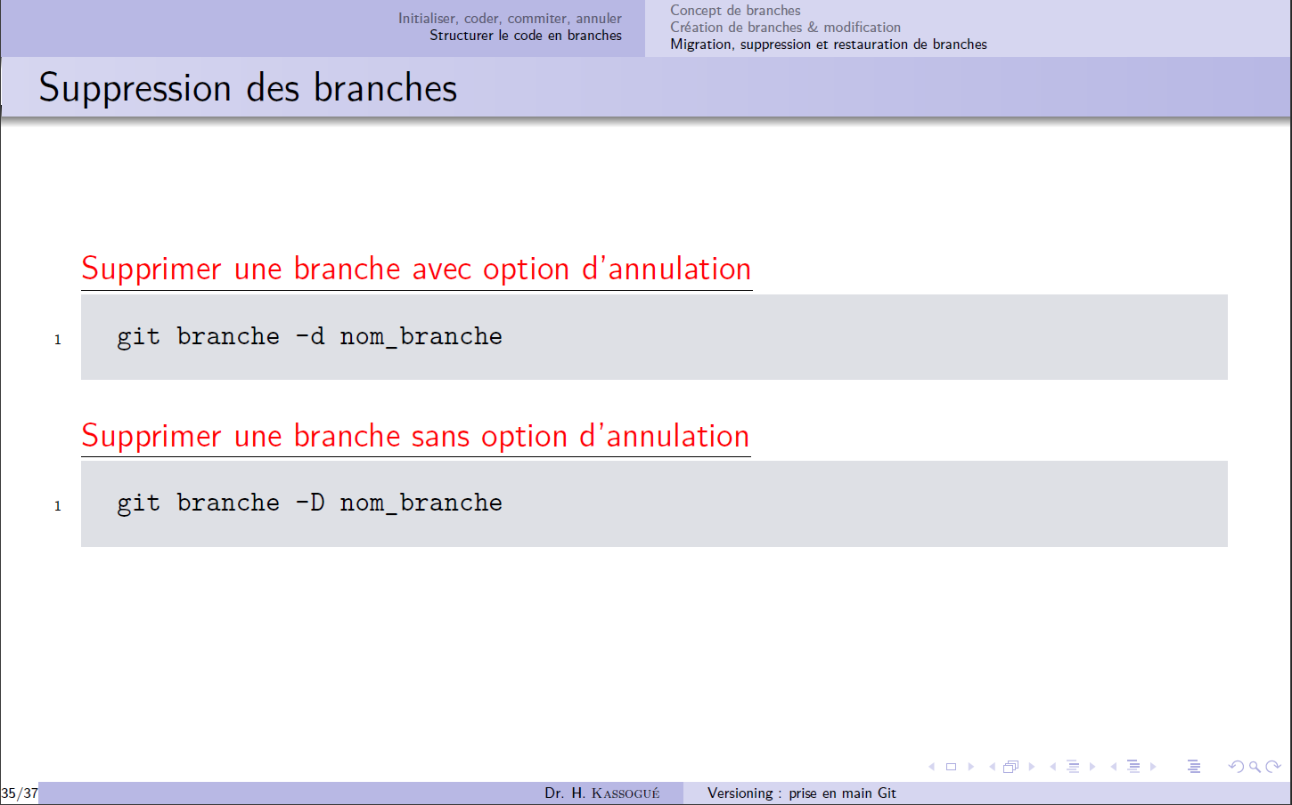

Slide 43
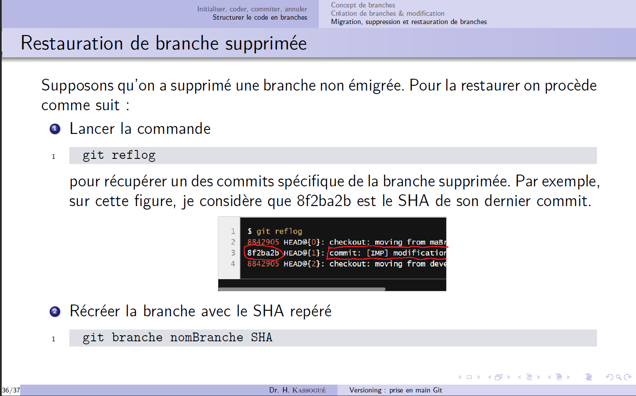

Slide 44

Fin

